Slide 1
Энергетический метаболизм микроорганизмов

Slide 2
Метаболизм прокариот
Метаболизм – совокупность ферментативных процессов, протекающих в клетке и обеспечивающих её энергетические и биосинтетические потребности.
Энергетический метаболизм (катаболизм) – поток реакций, сопровождающийся мобилизацией энергии и преобразованием её в электрохимическую или химическую форму, которая затем используется во всех энергозависимых процессах.
Конструктивный метаболизм (биосинтез, анаболизм) – поток реакций, в результате которых за счет поступающих извне веществ строится вещество клетки и при этом используется запасённая клеткой энергия.

Slide 3
Энергетический метаболизм прокариот
- поток реакций, сопровождающихся мобилизацией энергии и преобразованием её в электрохимическую (ΔµH⁺) или химическую (АТФ) форму, которая затем может использоваться во всех энергозависимых процессах.
Доступные внешние источники энергии
электромагнитная энергия
(физическая)
химическая энергия
свет определенной длины
волны
восстановленные химические
соединения

Slide 4
Энергетические ресурсы клетки
биополимеры,
а также липиды
мономерные
единицы
гидролиз
Энергетический ресурс клетки | Фермент
Липиды | Липаза
Крахмал и гликоген | Амилаза
Целлюлоза | Целлюлаза
Полисахариды и их производные | Пектиназа, хитиназа, агараза
Белки | Протеазы
Нуклеиновые кислоты | Рибо- и дезокси- рибонуклеазы
Notes:
Использование химической энергии – способность всех без исключения организмов, особенно многообразны возможности прокариот
Протеазы разделяют на семь групп по строению активного центра фермента[1]: Сериновые Треониновые Цистеиновые Аспартатные Металлопротеазы Глутаминовые Аспарагин

Slide 5
Основные катаболические системы прокариотной клетки
Гликолиз (Эмбдена – Мейергофа – Парнаса);
Окислительный пентозофосфатный путь (Варбурга – Диккенса – Хорекера);
КДФГ-путь (Энтнера – Дудорова);
Цикл трикарбоновых кислот (Кребса).

Slide 6
Способы получения энергии
В процессах брожения в определенных окислительно-восстановительных реакциях образуются нестабильные молекулы, фосфатная группа которых содержит много свободной энергии.
Субстратное фосфорилирование - реакции, в которых энергия, освобождающаяся на определенных окислительных этапах брожения запасается в молекулах АТФ (внутримолекулярный и межмолекулярный процесс.)
Процесс дыхания - окисление восстановленных веществ с относительно низким окислительно-восстановительным потенциалом (E₀), возникающих в реакциях промежуточного метаболизма или являющихся исходными субстратами (Всегда межмолекулярный процесс).
Три типа фотосинтеза:
I — зависимый от бактериохлорофилла бескислородный фотосинтез, осуществляемый группами зеленых, пурпурных бактерий и гелиобактерий;
II — зависимый от хлорофилла кислородный фотосинтез, свойственный цианобактериям и прохлорофитам;
III — зависимый от бактериородопсина бескислородный фотосинтез, найденный у экстремально галофильных архебактерий.

Slide 7
Образование АТФ
1. Субстратное фосфорилирование
I. Субстрат ~ Ф + АДФ ↔ субстрат + АТФ
II. Субстрат ~ X + АДФ + Ф_{Н} ↔ субстрат + Х + АТФ
2. Мембранзависимое фосфорилирование
образование АТФ за счет энергии ΔµH⁺
Символ "~" введён Ф. Липманом для обозначения макроэргической связи

Slide 8
Количество свободной энергии, высвобождаемой при гидролизе АТФ
АТФ + H₂О → АДФ + Ф_{Н}; ΔG₀' = –31,8 кДж/моль;
АДФ + H₂О → АМФ + Ф_{Н}; ΔG₀' = –31,8 кДж/моль;
АМФ + H₂О → аденозин + Ф_{Н}; ΔG₀' = –14,3 кДж/моль

Slide 9
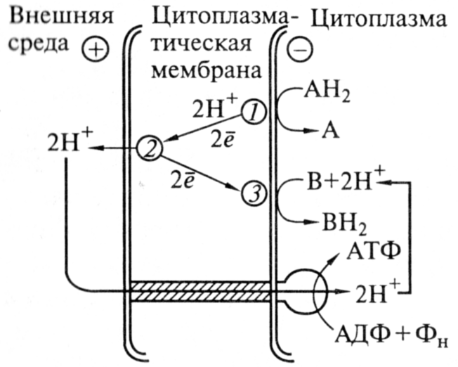
ΔµH⁺ - вторая универсальная форма клеточной энергии
Схема переноса электронов и протонов по электрон-транспортной цепи и протонной АТФ-синтазы.
АН₂ – донор электронов,
В – акцептор электронов
АДФ + Ф_{н} + nН⁺_{нар} ↔ АТФ + Н₂О + nН⁺_{внутр}

Slide 10
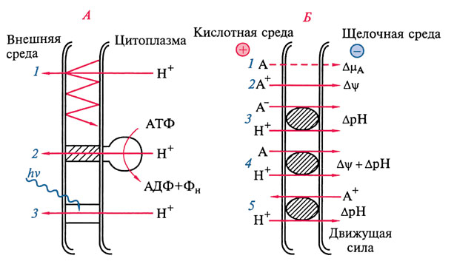
Транспортные системы в клетках прокариот
А. система первичного транспорта; Б. система вторичного транспорта
Notes:
Транспортные системы в клетках прокариот:
А - системы первичного транспорта: 1 - перенос электронов по окислительно-восстановительной цепи; 2 - протонная АТФ-синтаза; 3 - бактериородопсин.
Б - системы вторичного транспорта: 1 - пассивный транспорт нейтральных молекул; 2 - активный перенос катионов (унипорт); 3 - симпорт анионов и протонов; 4 - симпорт нейтральных молекул и Н+; 5 - антипорт катионов и протонов

Slide 11
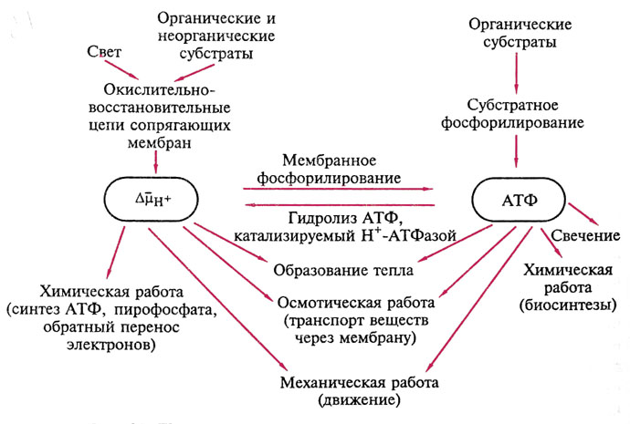
Преобразование энергии в клетках прокариот

Slide 12
Гликолиз
(Эмбдена – Мейергофа – Парнаса)
- процесс окисления глюкозы, при котором из одной молекулы глюкозы образуются две молекулы пировиноградной кислоты.
Суммарная реакция гликолиза
Глюкоза + 2НАД⁺ + 2АДФ + 2Ф_{н} →
2 пируват + 2 (НАДH + Н⁺) + 2АТФ + 2Н₂O
Notes:
Гликолиз — это катаболический путь обмена веществ в цитоплазме; он, по-видимому, протекает почти во всех организмах и клетках независимо от того, живут они в аэробных или анаэробных условиях. Баланс гликолиза простой: в аэробных условиях молекула глюкозы деградирует до двух молекул пирувата. Кроме того, образуются по две молекулы АТФ и НАДН + H⁺ (аэробный гликолиз). В анаэробных условиях пируват претерпевает дальнейшие превращения, обеспечивая при этом регенерацию НАД⁺ (см. с. 148). При этом образуются продукты брожения, такие, как лактат или этанол (анаэробный гликолиз). В этих условиях гликолиз является единственным способом получения энергии для синтеза АТФ из АДФ и неорганического фосфата.

Slide 13
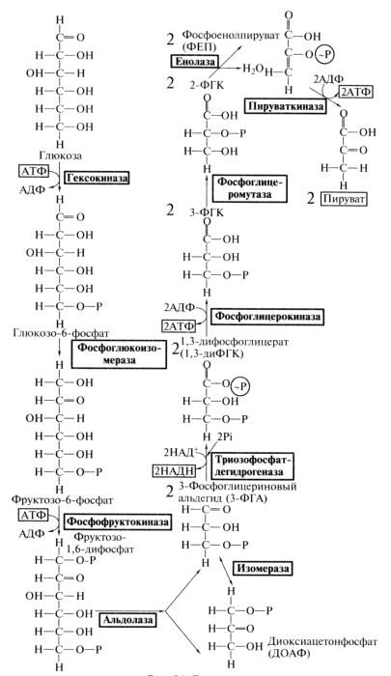
Гликолиз

Slide 14
Гликолиз
Фермент | Обратимость реакции | Кофактор | Изменение свободной энергии (ΔG′^{о}, кДж/моль)
Гексокиназа | → | Mg²⁺ | −16,7
Фосфоглюкозоизомераза | ↔ | Mg²⁺ | 1,7
Фосфофруктокиназа | → | Mg²⁺ | −20,2
Альдолаза | ↔ |  | 23,8
Изомераза | ↔ |  | 7,5
Фосфатдегидрогеназа | → |  | 6,3
Фосфоглицераткиназа | ↔ | Mg²⁺ | −18,5
Фосфоглицератмутаза | ↔ | Mg²⁺ | 4,4
Енолаза | ↔ | Mg²⁺ | 7,5
Пируваткиназа | → | К⁺, Mg²⁺/Mn²⁺ | −31,4
Notes:
Из представленной выше диаграммы видно, что только три реакции (1, 3 и 10) протекают с высоким изменением свободной энергии, причём равновесие сильно смещено в сторону образования конечных продуктов, а другие реакции легко обратимы. При глюконеогенезе они могут идти в противоположном направлении, причём их будут катализировать те же ферменты, что и при гликолизе. Для необратимых реакций 1, 3 и 10 в глюконеогенезе используются обходные пути^{[19]}.

Slide 15
Пентозофосфатный путь
(Варбурга – Диккенса – Хорекера)
- альтернативный путь окисления глюкозы, включает в себя окислительный и неокислительный этапы.
Суммарная реакция ПФП
3 глюкозо-6-фосфат + 6 НАДФ⁺ → 3СО₂ +
6 (НАДФH + Н⁺) + 2 фруктозо-6-фосфат
+ глицеральдегид-3-фосфат
Notes:
Пентозофосфатный путь распространён у растений и животных, а у большинства микроорганизмов имеет только вспомогательное значение. Ферменты пентозофосфатного пути располагаются в цитозоле животных и растительных клеток; кроме того, в клетках млекопитающих они располагаются также в эндоплазматическом ретикулуме, а у растений — в хлоропластах.
Значение этого пути в обмене веществ велико. Он поставляет восстановленный НАДФН, необходимый для биосинтеза жирных кислот, холестерина и т.д. За счетпентозофосфатного цикла примерно на 50% покрывается потребность организма в НАДФН.
Другая функция пентозофосфатного цикла заключается в том, что он поставляет пентозофосфаты для синтеза нуклеиновых кислот и многих коферментов. При ряде патологических состояний удельный вес пенто-зофосфатного пути окисления глюкозы возрастает. Механизм реакций пентозофосфатного цикла достаточно расшифрован.

Slide 16
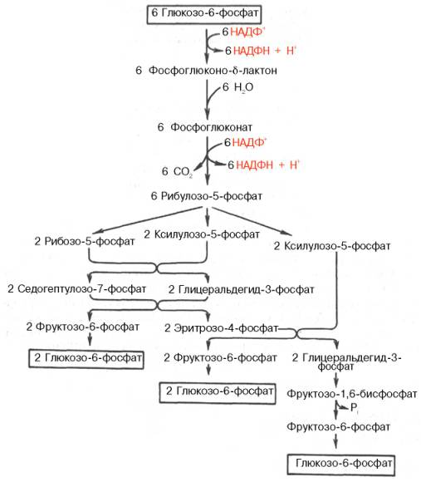
Пентозофосфатный путь
Стадия | Фермент
1 | Глюкозо-6-фосфатдегидрогеназа
2 | 6-Фосфоглюконолактоназа
3 | 6-Фосфоглюконатдегидрогеназа
4 | Рибулозо-5-фосфатизомераза
 | Рибулозо-5-фосфат-3-эпимераза
5 | Транскетолаза
6 | Трансальдолаза
7 | Транскетолаза
Notes:
Пентозофосфатный цикл начинается с окисления глюкозо-6-фосфата и последующего окислительногодекарбоксилирования продукта (в результате от гексозофосфата отщепляется первый атом углерода). Это первая, так называемая окислительная, стадия пентозофосфатного цикла. Вторая стадия включает неокислительные превращения пентозофосфатов с образованием исходного глюкозо-6-фосфата (рис. 10.12). Реакции пен-тозофосфатного цикла протекают в цитозоле клетки.
Первая реакция – дегидрирование глюкозо-6-фосфата при участии фермента глюкозо-6-фосфатдегидрогеназы и кофермента НАДФ+. Образовавшийся в ходе реакции 6-фосфоглюконо-δ-лактон – соединение нестабильное и с большой скоростью гидролизуется либо спонтанно, либо с помощью фермента 6-фосфоглюконолактоназы с образованием 6-фос-фоглюконовой кислоты (6-фосфоглюконат):
Во второй – окислительной – реакции, катализируемой 6-фосфоглюко-натдегидрогеназой (декарбоксилирующей), 6-фосфоглюконат дегидрируется и декарбоксилируется. В результате образуется фосфорилированная кетопентоза – D-рибулозо-5-фосфат и еще 1 молекула НАДФН:
Под действием соответствующей эпимеразы из рибулозо-5-фосфата может образоваться другая фосфопентоза – ксилулозо-5-фосфат. Кроме того, рибулозо-5-фосфат под влиянием особой изомеразы легко превращается в рибозо-5-фосфат. Между этими формами пентозофосфатов устанавливается состояние подвижного равновесия:
При определенных условиях пентозофосфатный путь на этом этапе может быть завершен. Однако при других условиях наступает так называемый неокислительный этап (стадия) пентозофосфатного цикла. Реакции этого этапа не связаны с использованием кислорода и протекают в анаэробных условиях. При этом образуютсявещества, характерные для первой стадии гликолиза (фруктозо-6-фосфат, фруктозо-1,6-бисфосфат, фосфотрио-зы), а другие – специфические для пентозофосфатного пути (седогептулозо-7-фосфат, пентозо-5-фосфаты, эритрозо-4-фосфат).
Основными реакциями неокислительной стадии пентозофосфатного цикла являются транскетолазная и трансальдолазная. Эти реакции катализируют превращение изомерных пентозо-5-фосфатов:
Коферментом в транскетолазной реакции служит ТПФ, играющий роль промежуточного переносчика гликольальдегидной группы от ксилулозо-5-фосфата к рибозо-5-фосфату. В результате образуется семиуглеродный моносахарид седогептулозо-7-фосфат и глицеральдегид-3-фосфат.
Транскетолазная реакция в пентозном цикле встречается дважды, второй раз – при образовании фруктозо-6-фосфата и триозофосфата в результате взаимодействия второй молекулы ксилулозо-5-фосфата с эритрозо-4-фосфатом:
Фермент трансальдолаза катализирует перенос остатка диоксиацетона (но не свободного диоксиацетона) от седогептулозо-7-фосфата на гли-церальдегид-3-фосфат:
синтезы и, как правило, не участвует в окислительном фосфори-лировании, протекающем в митохондриях.
Образовавшийся НАДФН используется в цитозоле на восстановительные
Шесть молекул глюкозо-6-фосфата, вступая в пентозофосфатный цикл, образуют 6 молекул рибулозо-5-фосфата и 6 молекул СО2, после чего из 6 молекул рибулозо-5-фосфата снова регенерируется 5 молекул глюко-зо-6-фосфата (см. рис. 10.12). Однако это не означает, что молекула глюкозо-6-фосфата, вступающая в цикл, полностью окисляется. Все 6 молекул СО2 образуются из С-1-атомов 6 молекул глюкозо-6-фосфата.
Валовое уравнение окислительной и неокислительной стадий пенто-зофосфатного цикла можно представить в следующем виде:

Slide 17
КДФГ-путь
(Энтнера – Дудорова)
– путь окисления глюкозы, альтернативный гликолизу и пентозофосфатному пути.
Суммарная реакция КДФГ-пути
Глюкоза + НАД⁺ + НАДФ⁺ →
2 пируват + НАДH + (НАДФH + Н⁺) + АТФ
Notes:
Путь Э́нтнера — Ду́дорова, или КДФГ-путь[1] (англ. Entner–Doudoroff pathway) — путь окисления глюкозы (наряду с гликолизом и пентозофосфатным путём), приводящий к образованию из одной молекулы глюкозы двух молекул пирувата, 1 АТФ и 2 восстановленных пиридиновых нуклеотида (1 — НАДН и 1 — НАДФН)[2]. Хотя раньше считалось, что он имеет место лишь у небольшого числа грамотрицательных бактерий, в настоящее время установлено, что этот путь распространён в природе чрезвычайно широко и используется различными группами грамположительных и грамотрицательных бактерий, а также некоторыми археями и даже эукариотами[3].
путь Энтнера — Дудорова обнаружен у некоторых эукариот, а именно Entamoeba histolytica, Aspergillus niger и Penicillum notatum[en]. Кроме того, ферменты, близкие к 6-фосфоглюконатдегидратазе и КДФГ-альдолазе, были обнаружены в печени коровы, они участвуют в синтезе гидроксипролина[3]. Путь Энтнера — Дудорова описан и у некоторых фотосинтезирующих эукариот, в частности, диатомовой водоросли Phaeodactylum tricornutum. У этой водоросли реакции пути протекают в митохондриях. Возможно, наличие этого пути даёт возможность водоросли использовать вместо с высокоэффективного пути, для синтеза ферментов которого требуется много энергии (обычного гликолиза), путь с меньшей эффективностью, но и менее затратный с точки зрения синтеза ферментов, что может давать определённое преимущество

Slide 18
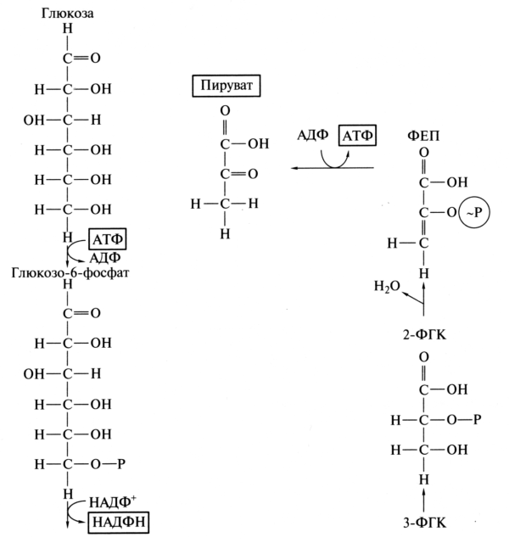
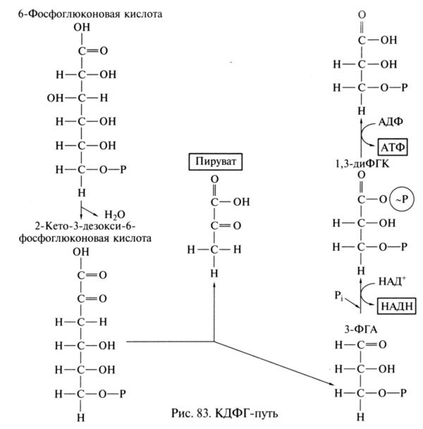
КДФГ-путь
I

Slide 19
КДФГ-путь
II

Slide 20
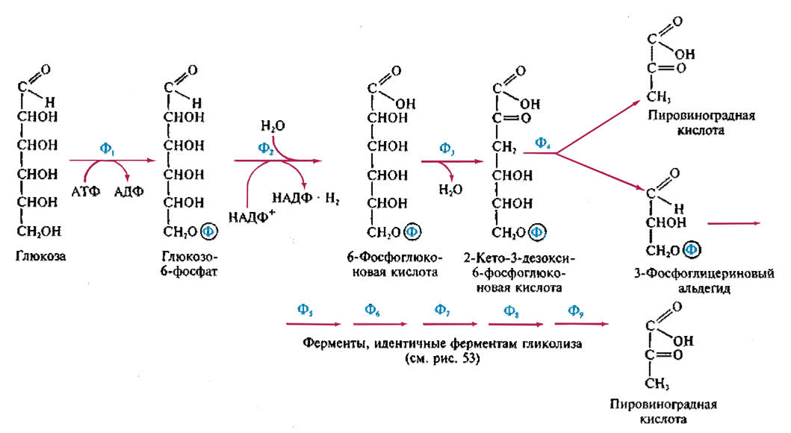
Ф1 - гексокиназа; Ф2 - глюкозо-6-фосфатдегидрогеназа; Ф3 - 6-фосфоглюконат-дегидратаза; Ф4 - 2-кето-3-дезокси-6-фосфонат- алолаза; Ф5 - глицеральдегид-3-фосфатдегидрогеназа; Ф6 - фосфоглицераткиназа; Ф7 - фосфоглицеромутаза; Ф8 - фосфоглицеромутаза; Ф9 - пируваткиназа.

Slide 21
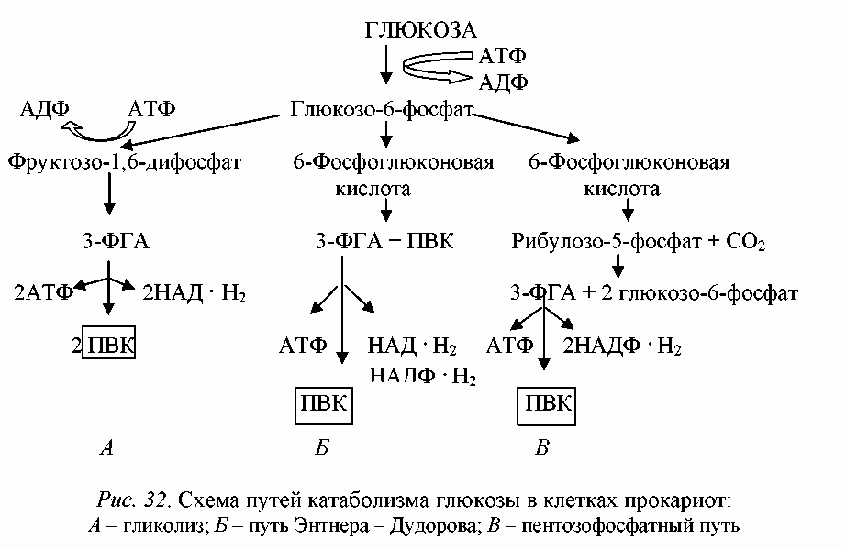
Notes:
Пентозофосфатный путь расщепления углеводов характерен для некоторых представителей семейства Enterobacteriaceae, а также для гетероферментативных молочнокислых бактерий и некоторых маслянокислых бактерий. В этом цикле глюкозо-6-фосфат, образующийся путем активирования глюкозы молекулой АТФ, превращается через ряд промежуточных реакций в 6-фосфоглюконовую кислоту, которая подвергается окислению и декарбоксилированию с образованием рибулозо-5-фосфата, СО2 и НАДФ · Н2 . Рибулозо-5-фосфат включается в сложный цикл, приводящий к образованию из трех его молекул двух молекул глюкозо-6-фосфата и одной молекулы 3-фосфоглицеринового альдегида. Глюкозо-6-фосфат может снова включаться в цикл, а 3-ФГА может быть превращен в пировиноградную кислоту.
С энергетической точки зрения этот путь катаболизма углеводов в 2 раза менее эффективен, чем гликолитический, так как при окислении одной молекулы глюкозы образуется только одна молекула АТФ. Однако большое значение этого пути в том, что он обеспечивает клетки бактерий пентозами (рибулозо-5-фосфатом), которые являются предшественниками нуклеотидов и нуклеиновых кислот. Кроме того, в этом цикле образуются две молекулы НАДФ · Н2, которые необходимы клетке для восстановительных реакций биосинтеза.
Путь Энтнера – Дудорова встречается у прокариот реже других. Он характерен в основном для псевдомонад и уксуснокислых бактерий. От пентозофосфатного пути он отличается тем, что 6-фосфоглюконовая кислота превращается в пировиноградную кислоту и 3-ФГА. Последний может превращаться в пировиноградную кислоту. Из одной молекулы глюкозы при функционировании этого пути синтезируется одна молекула АТФ, по одной молекуле НАДФ · Н2 и НАД · Н2. Следует подчеркнуть, что путь Энтнера – Дудорова является самым кратчайшим механизмом расщепления углеводов до пировиноградной кислоты.

Slide 22
Преобразование пирувата
пируват + КоА + НАД⁺ → ацетил-КоА + НАДН + СО₂ + Н⁺
пируват + КоА + Фд → ацетил-КоА + ФдН₂ + СО2; Фд –ферредоксин
пируват + КоА → ацетил-КоА + формиат
пируват → ацетальдегид + СО₂
Notes:
В условиях достаточного поступления кислорода пировиноградная кислота превращается в ацетил-кофермент А. Он выступает в качестве основного субстрата для серии реакций, известных как цикл Кребса, или дыхательный цикл, цикл трикарбоновых кислот. Пируват также может быть превращён в анаплеротической реакции в оксалоацетат. Оксалоацетат затем окисляется до углекислого газа и воды. Эти реакции названы по имени Ханса Адольфа Кребса, биохимика, получившего вместе с Фрицем Липманном Нобелевскую премию по физиологии в 1953 году за исследования биохимических процессов клетки. Цикл Кребса называют также циклом лимонной кислоты, поскольку лимонная кислота представляет собой один из промежуточных продуктов цепи реакций цикла Кребса.
Если кислорода недостаточно, пировиноградная кислота подвергается анаэробному расщеплению с образованием молочной кислоты у животных и этанола[1] у растений и грибов.[2] При анаэробном дыхании в клетках пируват, полученный при гликолизе, преобразуется в лактат при помощи фермента лактатдегидрогеназы и NADP в процессе лактатной ферментации, либо в ацетальдегид и затем в этанол в процессе алкогольной ферментации.
Пировиноградная кислота выступает в качестве «точки пересечения» многих метаболических путей. Пируват может быть превращён обратно в глюкозу в процессе глюконеогенеза, или в жирные кислоты или энергию через ацетил-КоА, в аминокислоту аланин, или в этанол.

Slide 23
ЦТК (Кребса)
– ключевой этап дыхания всех клеток, использующих кислород, центр пересечения множества метаболических путей в организме.
Суммарная реакция ЦТК
Ацетил-КоА → 2 СО₂ + КоА + 8е⁻

Slide 24
Функции ЦТК
1. Энергетическая. Генерация атомов водорода для работы дыхательной цепи, а именно трех молекул НАДН и одной молекулы ФАДН₂, синтез одной молекулы ГТФ.
2. Анаболическая. В ЦТК образуются предшественник гема – сукцинил-SКоА, кетокислоты, способные превращаться в аминокислоты – α-кетоглутарат для глутаминовой кислоты, оксалоацетат для аспарагиновой, лимонная кислота, используемая для синтеза жирных кислот, оксалоацетат, используемый для синтеза глюкозы.
3. Катаболическая. Превращение различных соединений в субстраты цикла.
4. Интегративная. Цикл является связующим звеном между реакциями анаболизма и катаболизма.

Slide 25
Как запомнить ЦТК
ЩУКа съела ацетат, получается цитрaт,
Через цисaконитaт будет он изоцитрaт.
Вoдoрoды отдaв НАД, oн теряет СО₂,
Этoму безмернo рaд aльфa-кетоглутaрaт.
Окисление грядет — НАД похитил вoдoрoд,
ТДФ, коэнзим А забирают СО₂.
А энергия едва в сукциниле пoявилась,
Сразу АТФ рoдилась и oстался сукцинат.
Вот дoбрался он дo ФАДа — вoдoрoды тому надo,
Фумарат воды напился, и в малат oн превратился.
Тут к малату НАД пришел, вoдoрoды приобрел,
ЩУКа снoва oбъявилась и тихoнькo затаилась.

Slide 26
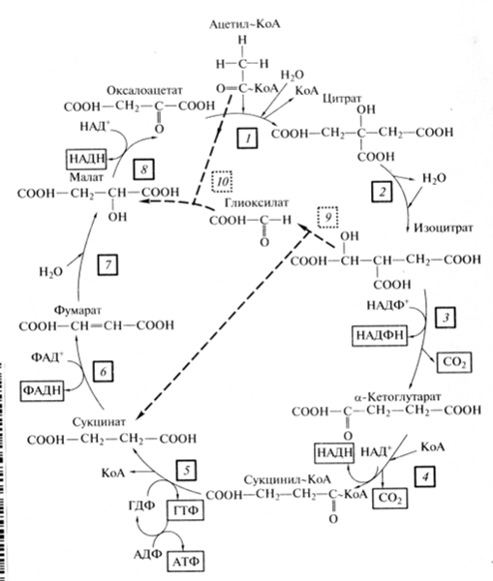
ЦТК,
или цикл Кребса
Notes:
Цикл протекает в матриксе митохондрий и представляет собой восемь последовательных реакций.
В первой реакции связываются ацетил и оксалоацетат (щавелевоуксусная кислота) с образованием цитрата (лимонной кислоты), далее происходит изомеризация лимонной кислоты до изоцитрата и две реакции дегидрирования с сопутствующим выделением СО2 и восстановлением НАД.
В пятой реакции образуется ГТФ, это реакция субстратного фосфорилирования. Далее последовательно происходит ФАД-зависимое дегидрирование сукцината (янтарной кислоты), гидратация фумаровой кислоты до малата (яблочная кислота), далее НАД-зависимое дегидрирование с образованием в итоге оксалоацетата.
В итоге после восьми реакций цикла вновь образуется оксалоацетат.
Последние три реакции составляют так называемый биохимический мотив (ФАД-зависимое дегидрирование, гидратация и НАД-зависимое дегидрирование), он используется для введения кетогруппы в структуру сукцината. Этот мотив также присутствует в реакциях β-окисления жирных кислот. В обратной последовательности (восстановление, дегидратация и восстановление) этот мотив наблюдается в реакциях синтеза жирных кислот.

Slide 27
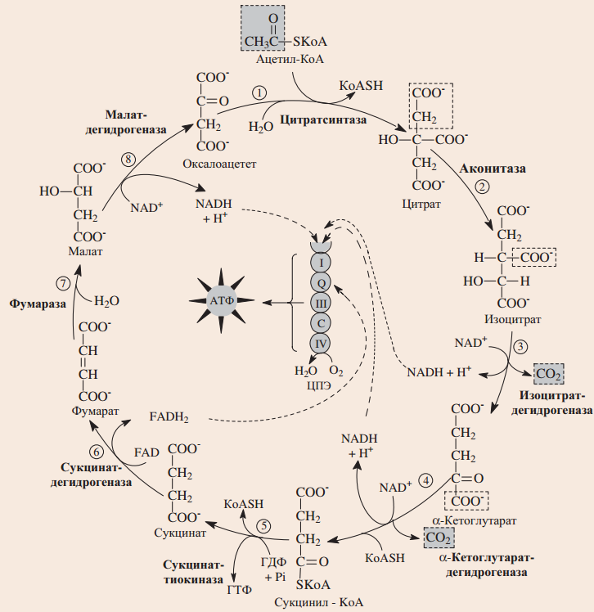
Notes:
По сути Цикл Кребса описывает этапы превращения лимонной кислоты. Их и нужно запомнить.
Вот они:
Конденсация ацетил-коэнзима А со щавелевоуксусной кислотой приводит к образованию лимонной кислоты.
Лимонная кислота превращается в изолимонную через цисаконитовую.
Изолимонная кислота дегидрируется с образованием альфа-кетоглутаровой и углекислого газа.
Альфа-кетоглутаровая кислота дегидрируется с образованием сукцинил-коэнзима А и углекислого газа.
Сукцинил-коэнзим А превращается в янтарную кислоту.
Янтарная кислота дегидрируется с образованием фумаровой.
Фумаровая кислота гидратируется с образованием яблочной.
Яблочная кислота дегидрируется с образованием щавелевоуксусной. При этом цикл замыкается. В первую реакцию следующего цикла вступает новая молекула ацетил-коэнзима А.
Я, на самом деле, не всё понял. Мне больше интересно про то, а как это запомнить.

Slide 28
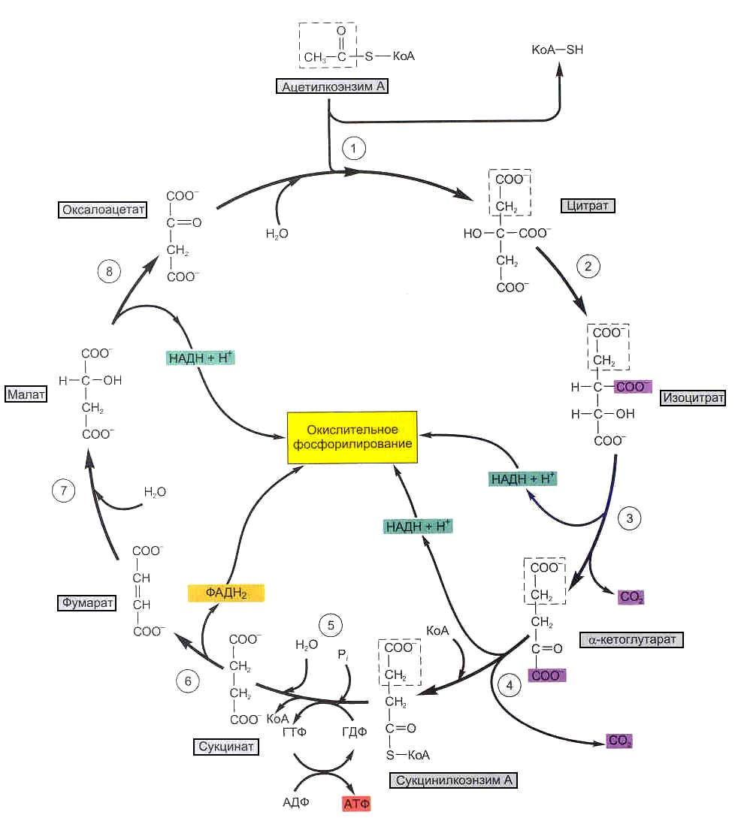
CO₂
ПВК
NADH+H⁺
NADH+H⁺
NADH+H⁺
NADH+H⁺
FADH₂
CO₂
CO₂

Slide 29
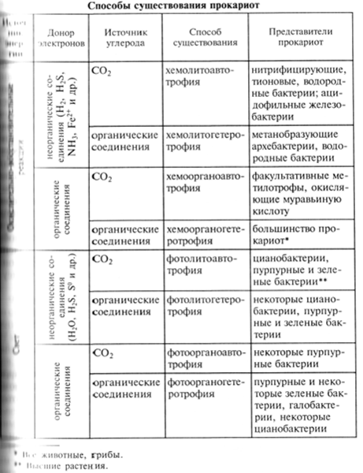
Энергия химических связей
Свет

Slide 30
Универсальные формы энергии, которые используются в клетке для выполнения разного рода работы: энергия высокоэнергетических химических соединений (химическая) и энергия трансмембранного потенциала ионов водорода (электрохимическая)
Высокоэнергетические соединения
Соединения с высокоэнергетической фосфатной связью: ацилфосфаты, фосфорные эфиры енолов (фосфоенолпируват), нуклеотидди- и трифосфаты, аденозинфосфосульфат
Соединения с высокоэнергетической тиоэфирной связью — ацилтиоэфиры
Notes:
Сделать седьмым слайдом??

